Slide 1
SEMINÁRIOS INTEGRADOS DE BIOLOGIA II
Prof. Marcelo Motokane

Slide 2
A Disciplina
Envolve a relação da Biologia com outras áreas do conhecimento
Atividades
Prévia do tema
Supervisões (opcionais)
Apresentação
Texto

Slide 3
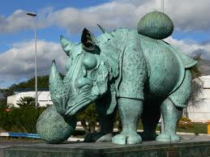
ARTES PLÁSTICAS

Slide 4
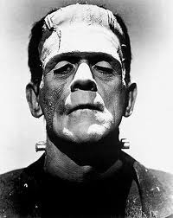
LITERATURA

Slide 5
CINEMA

Slide 6
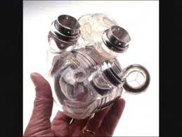
BIOENGENHARIA

